Slide 1

Kreativnost i inteligencija

Slide 2


Umjetna inteligencija
Umjetna inteligencija transformira način na koji obavljamo zadatke, od personaliziranih preporuka na webu do autonomnih vozila na cestama.Ključni aspekti umjetne inteligencije uključuju strojno učenje i obradu prirodnog jezika, omogućujući računalima da razumiju, analiziraju i djeluju na složene podatke. Dok umjetna inteligencija donosi brojne mogućnosti za napredak, suočavamo se i s važnim etičkim pitanjima, uključujući privatnost podataka, pristranost algoritama i odgovornost za odluke donesene od strane AI sustava.

Slide 3
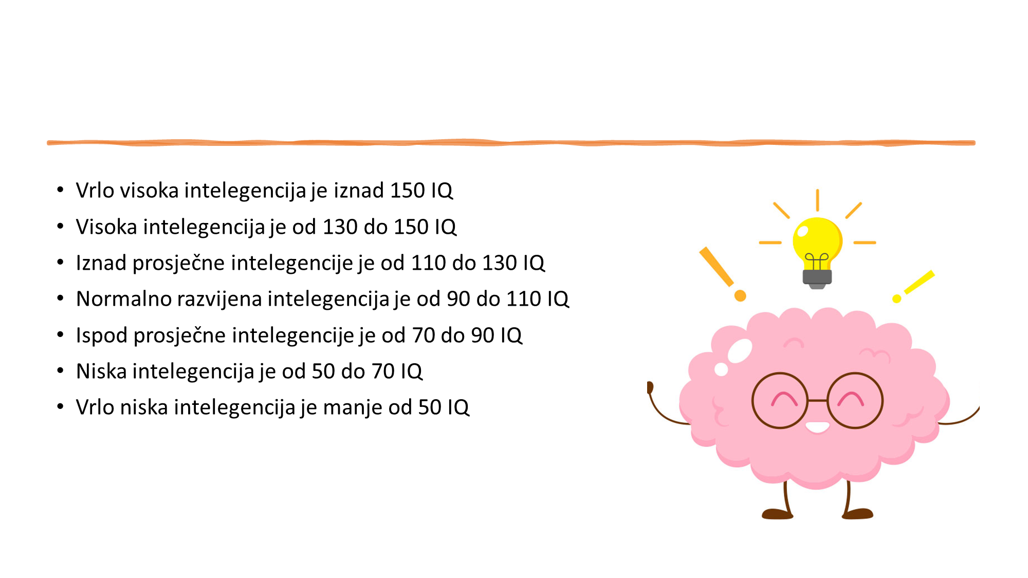
Razine inteligencije

Slide 4
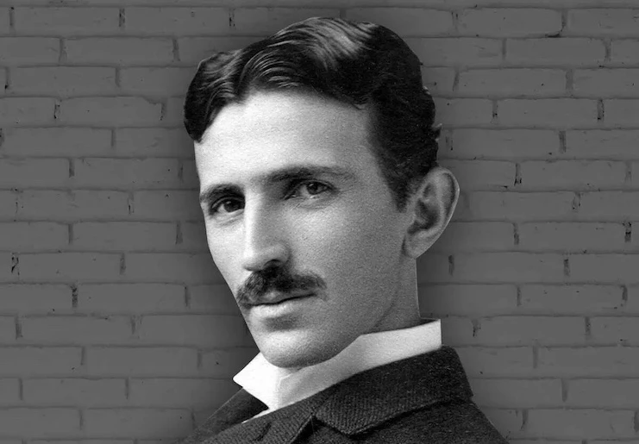
Nikola Tesla
Kada se bežična tehnologija proširi cijela Zemlja će se pretvoriti u jedan ”veliki mozak”, što u biti ona i jest. Moći ćemo komunicirati međusobno kad god to poželimo, bez obzira na udaljenost. I ne samo to, već ćemo pomoću televizije i telefona moći vidjeti i čuti jedni druge savršeno, kao da se nalazimo jedni pored drugih, bez obzira na udaljenost koja može biti čak i nekoliko tisuća kilometara; a instrumenti koji će nam to omogućiti bit će jako jednostavni u usporedbi s današnjim telefonima. Čovjek će telefon moći nositi u džepu-rekao je Nikola Tesla

Slide 5
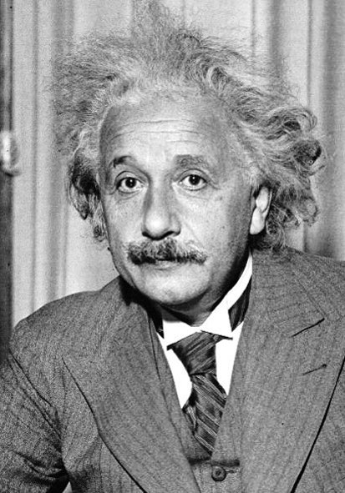
Albert Einstein
”Bojim se dana kada će tehnologija nadrasti međuljudske odnose. Svijet će dobiti generaciju idiota"

Slide 6
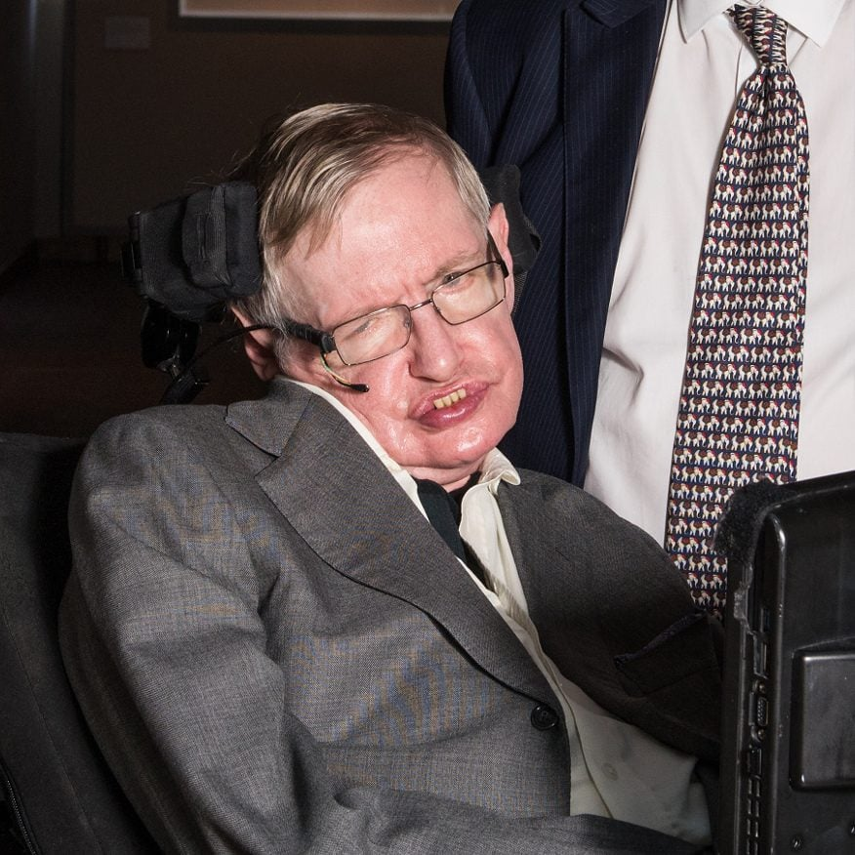
Stephen Hawking
”Učinkovita umjetna inteligencija najveći je događaj u ljudskoj povijesti. Ili najgori. To još ne znamo”.
”Jednom kada dođe do razine da se sama može replicirati, nadvladat će čovjeka”,

Slide 7
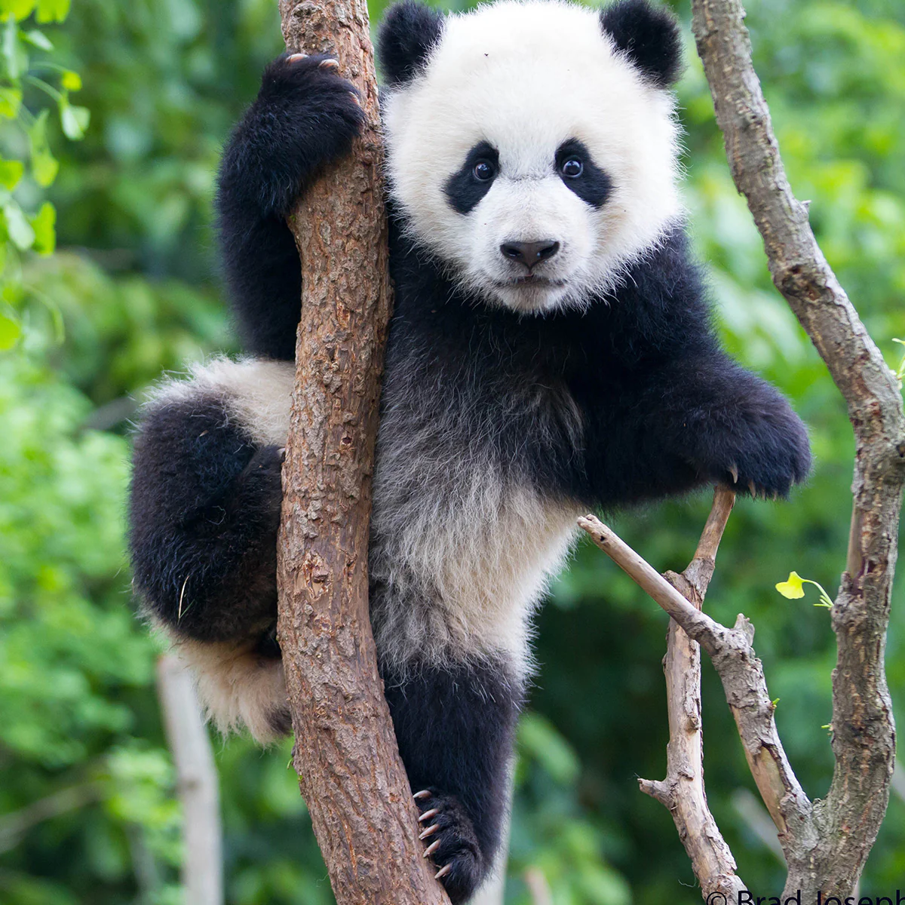
1.Zadatak
Velika panda je životinja iz porodice medvjeda koja se hrani izdancima bambusa. No, bambus nije bogat hranjivim tvarima, a ni pandin probavni sustav nije idealno prilagođen takvoj hrani. Kako bi zadovoljila potrebe za hranjivim vrijednostima, velike pande dnevno moraju pojesti lišća u količini od 12% svoje mase. Ako uzmemo da je prosječna masa pande 125 kg, koliko lišća treba pojesti svakoga dana da bi zadovoljila svoje dnevne potrebe za hranom?

Slide 8

Riješenje

Slide 9
2.Zadatak
Ovaj zadatak je vježba da vidimo kolika je tvoja intelegencija. Ako ga riješiš i napraviš stupčasti dijagram onda je tvoja intelegencija više nego prosječna. Sretno!
Obiteljska primanja u mjesecu svibnju iznosila su 1405.30 eura.
Mjesečni troškovi režija iznosili su 35% obiteljskih primanja.
Za podmirenje preostalih potreba u svibnju obitelji potrebno je 770.70 eura.
Koliko je eura preostalo obitelji?

Slide 10
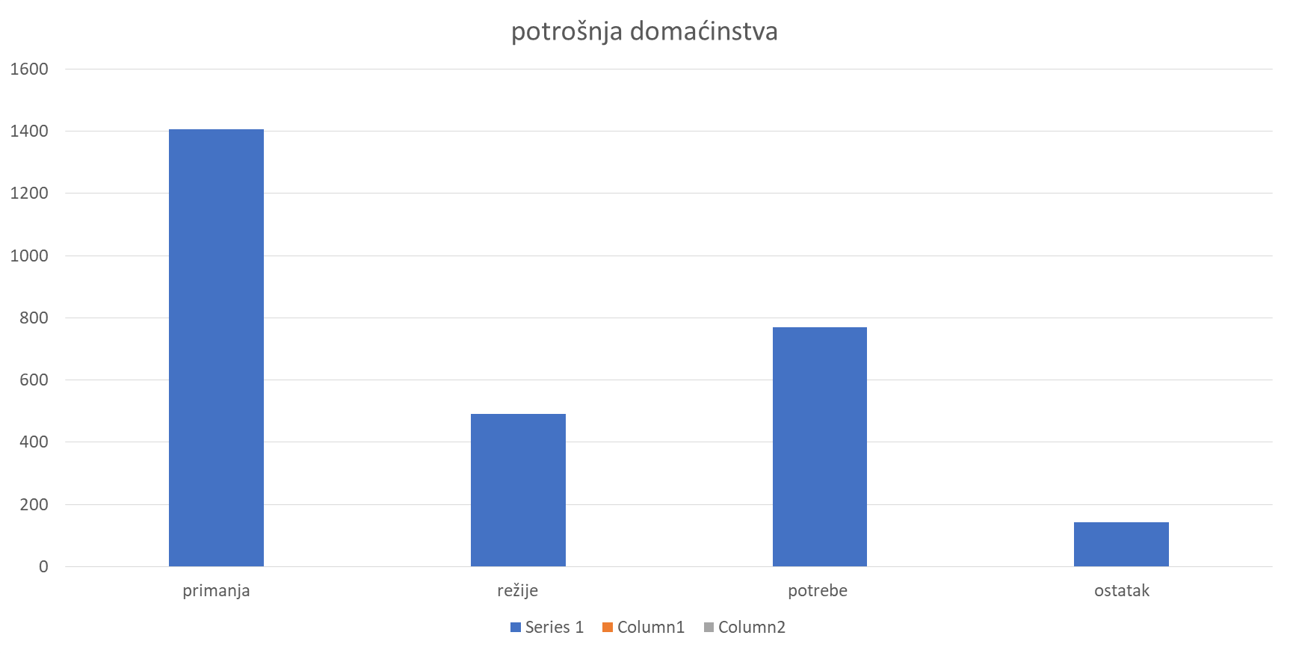

Slide 11

Riješenje
X = 1405.30
p% = 35%
Potreba = 770.70 eura
Y=?
-Da bi smo riješili zadatak moramo znati formulu za y
formula: y = p% $∙$ x
Y = 35%$∙$ 1405.30
Y = $\frac{35}{100}$ $∙$1405.30 = 0.35$∙1405.30$
1405$∙$0.35 = 491.85
1405.30 - 770.70 - 491.85 = 142.75
Ostalo im je 142.75 eura

Slide 12
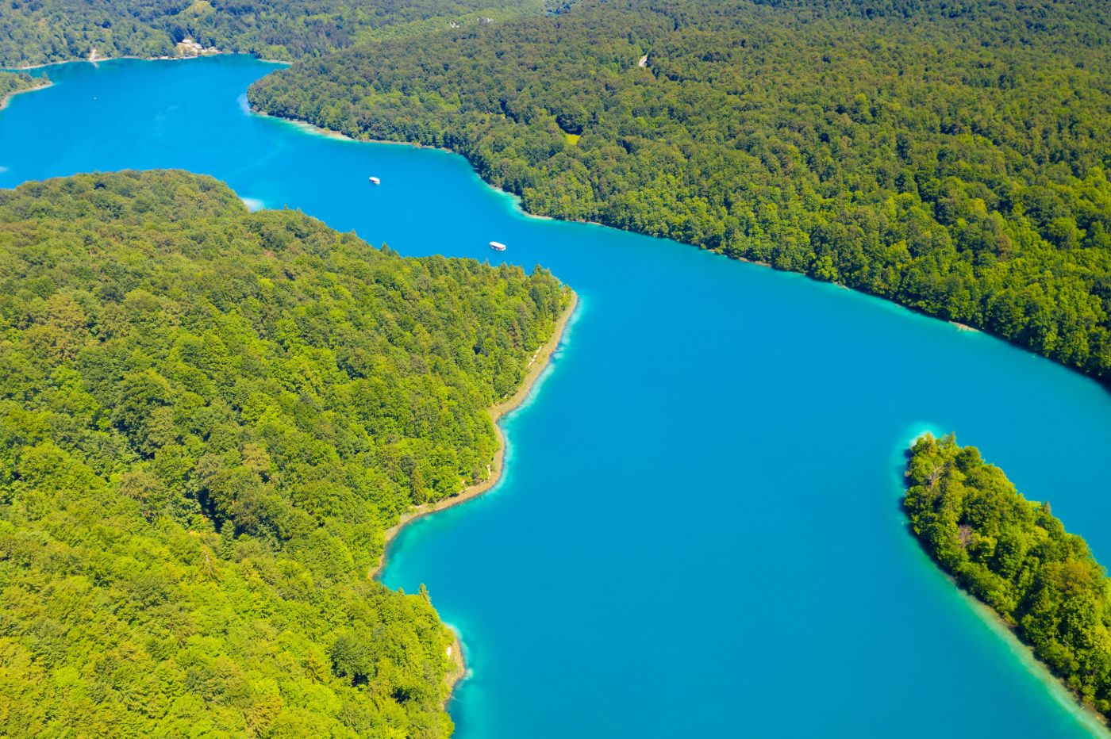
3.Zadatak
Površina svih jezera u NP Plitvička jezera iznosi 1.98km².Oko 42% te povrsine pripada najvecemu jezeru Kozjaku.Koliko je priblizno njegova povrsina?​

Slide 13

1.98km²

Slide 14
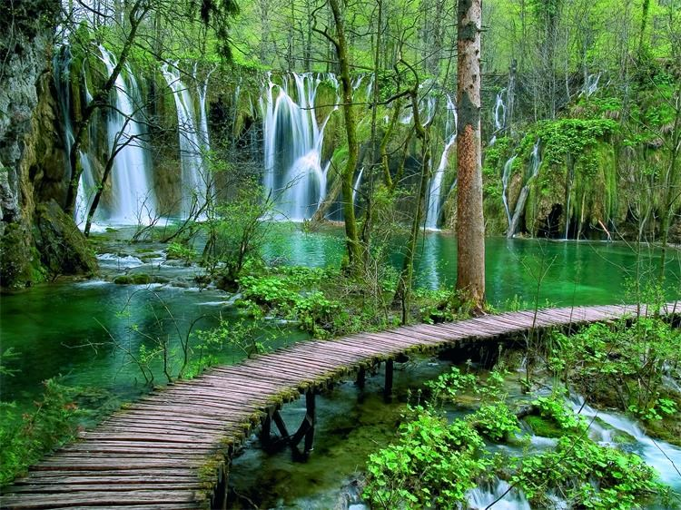


Slide 15
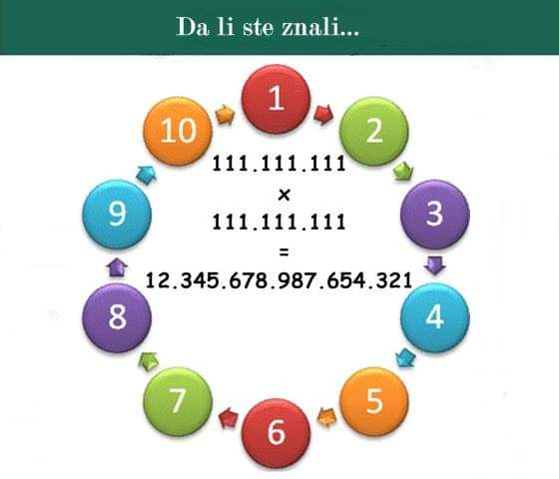
Činjenica

Slide 16
Tekst
https://www.jutarnji.hr/life/znanost/tesla-predvidio-smartphone-jos-1926.-moci-cemo-se-vidjeti-i-cuti-bez-obzira-na-udaljenost-telefone-cemo-nositi-u-dzepu-279046
https://www.safetyguruinstitute.com/post/bojim-se-dana-kada-%C4%87e-tehnologija-nadma%C5%A1iti-na%C5%A1u-ljudsku-interakciju
https://www.tportal.hr/tehno/clanak/evo-sto-stephen-hawking-misli-o-umjetnoj-inteligenciji-foto-20171110?meta_refresh=1

Slide 17
Slike
https://www.linkedin.com/pulse/boosting-productivity-ai-how-artificial-intelligence-changing-jean
https://www.enciklopedija.hr/clanak/einstein-albert
https://nook.rs/nauka/nikola-tesla/
https://shop.wwf.ca/products/giant-panda
https://tourist.hr/hr/place/kozjak-lake
https://wallpapercave.com/technology-desktop-wallpapers
https://futureoflife.org/person/stephen-hawking/
https://www.iconfinder.com/icons/7765121/artificial_intelligence_ai_brain_head_icon
https://mingor.gov.hr/djelokrug/uprava-za-zastitu-prirode-1180/zasticena-podrucja/medjunarodno-proglasena-zasticena-podrucja/nacionalni-park-plitvicka-jezera/5342

Slide 18
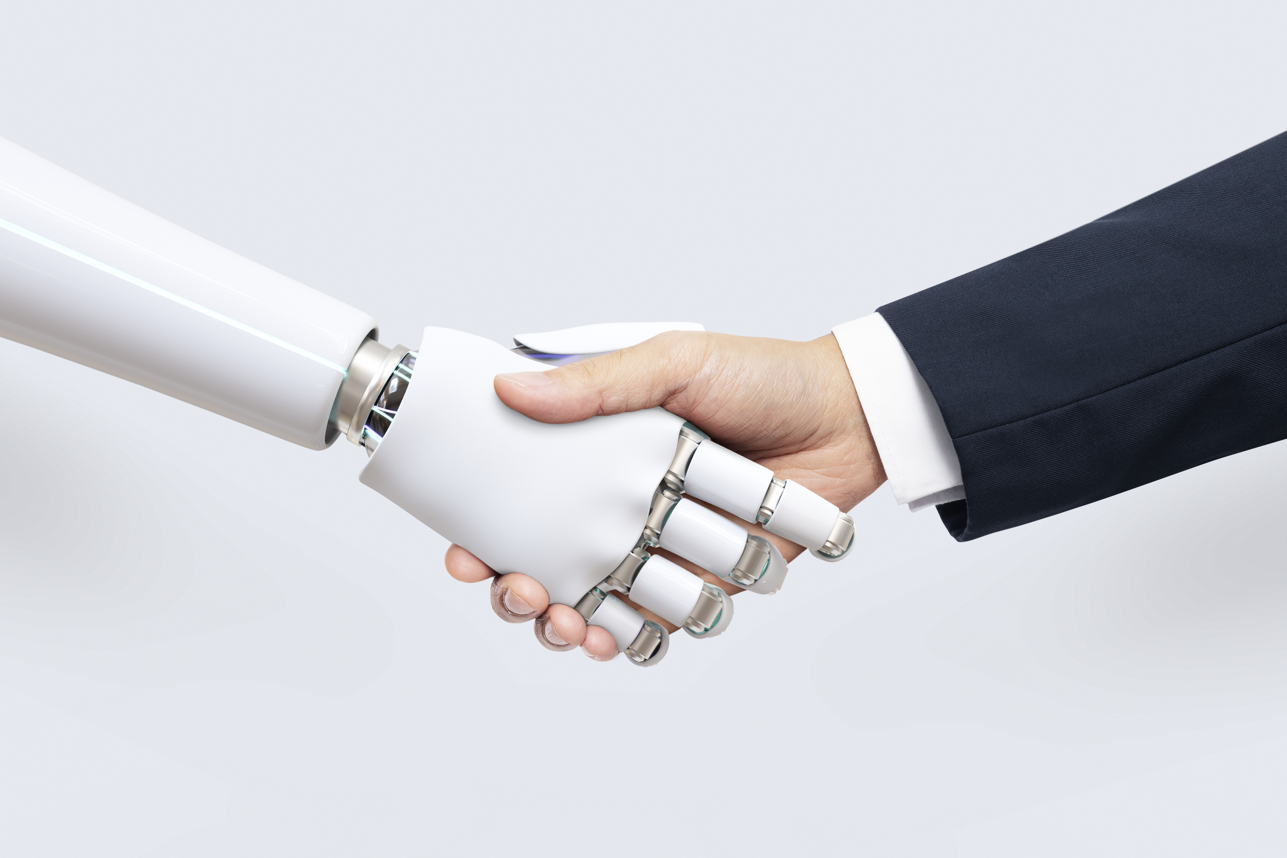
Hvala na pažnji
Osnovna škola Šijana
Adrian Baltić, Tomislav Zadravec, Nikola Mišljenović 7.C

